Slide 1
演習問題まとめ

Slide 2
演習(第1回)
[入出力]
Practice_A
ABC068_A
[計算]
ABC001_A
ABC039_A
ABC005_A
ABC043_A
ABC026_A
ABC076_A
ABC055_A
ABC057_A
ABC087_A

Slide 3
演習(第2回)
[if文]
ABC086_A
ABC049_A
ABC081_A
[switch文]
AtCoder Programming Guide for Beginners Ex6 『電卓を作ろう 』
※ページ内にあるサンプルソースはC++用のため、参考にしないでください
[早く終わった人向け]
ABC065_A

Slide 4
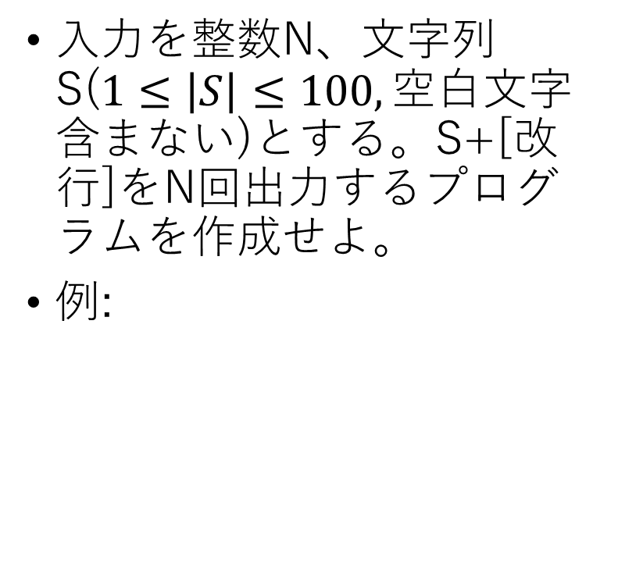
演習(第3回)(1)
入力を整数N、文字列S($1≤\left|S\right|≤100,空白$文字含まない)とする。S+[改行]をN回出力するプログラムを作成せよ。
例:
0を偶数回目、1を奇数回目、合計N回出力するプログラムを作成せよ。
例:
5 (入力) 01010
5 (入力) GoodBye,World(入力) GoodBye,World GoodBye,World GoodBye,World GoodBye,World GoodBye,World

Slide 5
演習(第3回(2), 第4回)
n段ピラミッドを描画するプログラムを作成せよ。
例:
oとxで構成された文字列から、oの個数を数えるプログラムを作成せよ。
例:
aのn乗を求めるプログラムを作成せよ
例: 2の10乗
ABC005_B
ABC081_B
[早く終わった人向け]
ABC014_A
ABC046_B
5 (入力) * *** ***** ******* *********
2 10 (入力) 1024
xoxxoxo (入力) 3

Slide 6
演習(第5回)
ABC090_A
ABC036_B
ABC083_B
・実数値を引数にとり、その絶対値を実数値で返す関数my_abs()を実装してください。
入力整数値N(0≦N≦10)に対して、0～N段までのパスカルの三角形を表示するプログラムを作成してください。
例:
[量増し]
前問の制約を0≦N≦100に書き換えます。パスカルの三角形上の数字そのものを表示するのではなく、2で割った余りが0ならスペース、1ならアスタリスクを表示するよう変えてください。
ABC087_B
ABC060_B
10 (入力) 1 1 1 1 2 1 1 3 3 1 1 4 6 4 1 1 5 10 10 5 1 1 6 15 20 15 6 1 1 7 21 35 35 21 7 1 1 8 28 56 70 56 28 8 1 1 9 36 84 126 126 84 36 9 1 1 10 45 120 210 252 210 120 45 10 1

Slide 7
演習(第6回)
ABC013_A
符号なし整数型xを引数として、xを2進数表示として出力し、最後に改行する関数 void showBit(unsigned x) を作成せよ(整数型は32ビットであると仮定してよい)
ABC014_B
符号なし整数型xと非負整数nを引数とし、xをnビット左回転した値を返す関数 unsigned leftRotate(int x, int n) を作成せよ(整数型は32ビットであると仮定してよい) 左回転とは、「左シフトを行ったとき、あふれた上位のビットが下位のビットに移る」という意味。
[量増し]
ABC019_B
ABC003_B
ABC053_B

Slide 8
演習(第7回)
整数値nの各桁の総和を求める関数sumDigitを、再帰を用いて実装してください。関数は次のような定義とします。
int sumDigit(int n)
[ICPCの雰囲気を味わうコーナー]
AOJ1147
AOJ2745
[量増し]
ABC039_B

Slide 9
演習(第8回)
int型の配列と要素数を引数にとり、配列の総和をint型で返す関数sumOfArrayを作成してください
int sumOfArray(int *a, int n)
引数に取った文字列を反転させる関数revStrを作成してください 必要ならば、文字列の長さを返す関数strlenを利用しても構いません
void revStr(char *str)
[先週の復習(のつもり)]
ABC033_B
[量増し]
ABC074_B
AOJ1192 (解答ないです)

Slide 10
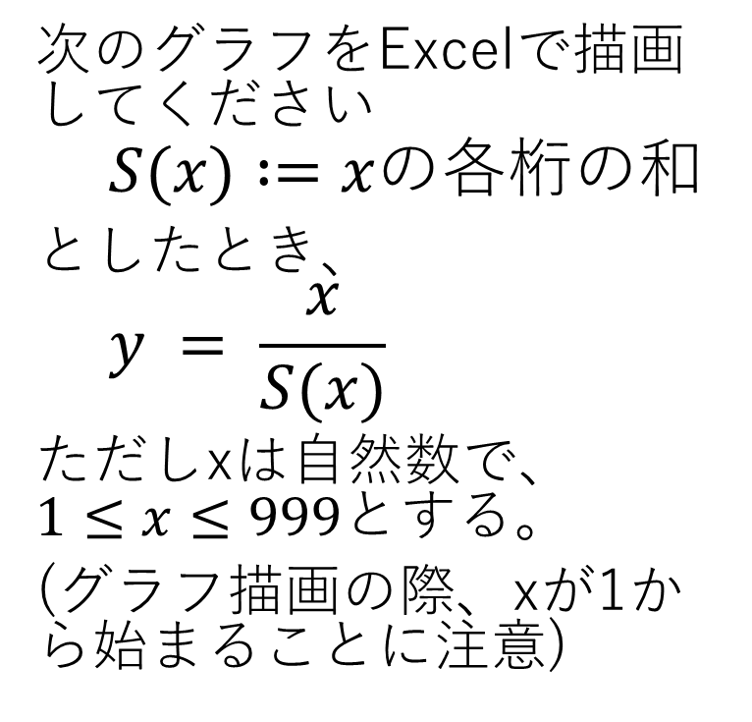
演習(第9回)
括弧のみの列Sと自然数nが入力される。
ただし、1≦|S|≦100, 1≦n≦100である。
先頭からn番目の括弧に対応した括弧が、先頭から何番目にあるのかを出力せよ。
全ての括弧に対して、それに対応する括弧が存在することを仮定してよい。
次のグラフをExcelで描画してください
$$S(x) :=xの各桁の和$$
としたとき、
$$y = \frac{x}{S(x)}$$
ただしxは自然数で、 $$1≤x≤999とする。$$
(グラフ描画の際、xが1から始まることに注意)
((()()(()))) 2 (入力) 11
((()()(()))) 11 (入力) 2

